Slide 1
第十五章 创新原理

Slide 2
导语
进入21世纪以来，组织外部环境动态性特征越来越显著。不管是技术变化速度还是社会沟通与交往复杂程度，都对管理活动提出了新的挑战。特别是移动网络、大数据、物联网、社交网络和云计算等信息技术的发展，使得组织环境、组织成员和技术都发生了颠覆性变化。
在这种动态的复杂环境中，管理活动只停留于维持阶段是不够的，它必须主动适应环境变化的要求，不断对组织活动进行调整和创新。管理的创新职能就是对这一活动的概括和总结，旨在发现其内在规律，帮助组织实现自觉的和有效的创新行为。

Slide 3
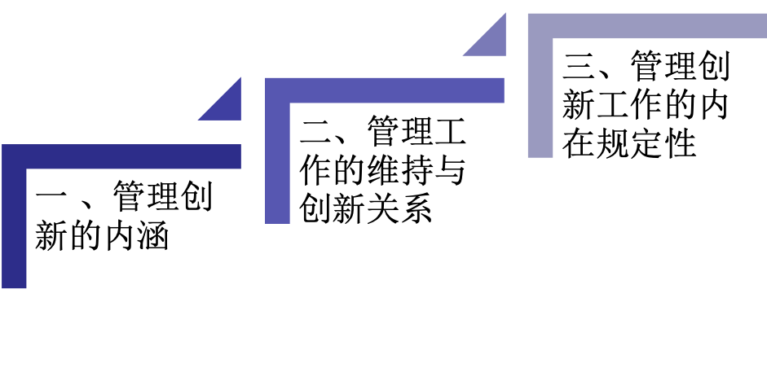

第一节 组织管理的创新职能

Slide 4
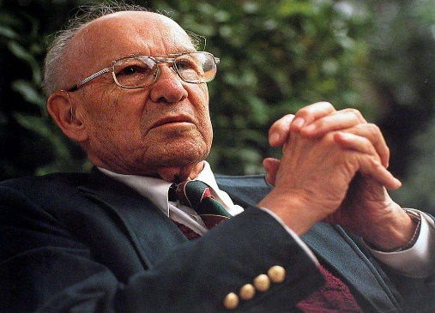
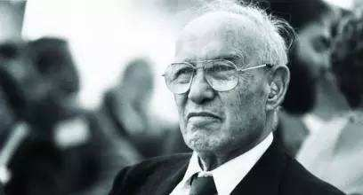
第一节 组织管理的创新职能
一 、管理创新的内涵
创新从广义上来讲是指产生新的思想和行为的活动。
熊彼特在《经济发展理论》中提出，管理创新就是建立一种新的生产组合过程，即把一种从未有过的关于生产要素和生产条件的“新组合”引入生产体系。
包括五种基本形式：引入一种新产品或者某产品的一种新的特性；引入一种新的生产方式；开辟新市场；获得原材料或半成品的一种新的供应来源；建立任何一种新的组织形式。
德鲁克认为，任何改变现存物质财富、创造潜力的方式都可以称为创新；创新是新思想的运行，是付诸行动的一切新的想法。

Slide 5
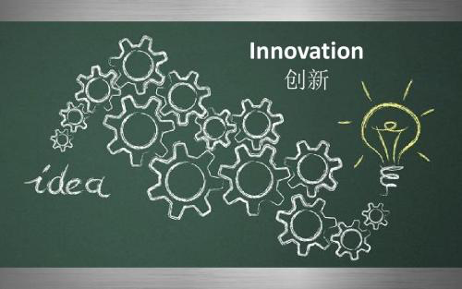
第一节 组织管理的创新职能
一 、管理创新的内涵
从管理学的一般角度来看，我们认为：
管理创新活动是相对于维持活动的另一类管理活动，它是在探究人类创新活动规律的基础上，对管理活动改变的过程，是一种产生新的管理思想和新的管理行为的过程。

Slide 6
第一节 组织管理的创新职能
一 、管理创新的内涵
事实上，管理创新概念具有丰富的内涵。我们需要准确理解以下几个问题：
管理创新的内涵
管理活动由维持活动与创新活动构成
管理创新不仅包括对管理活动的变革与创新，更包括思维创新
管理创新中的“管理”，既是名词，也是动词

Slide 7
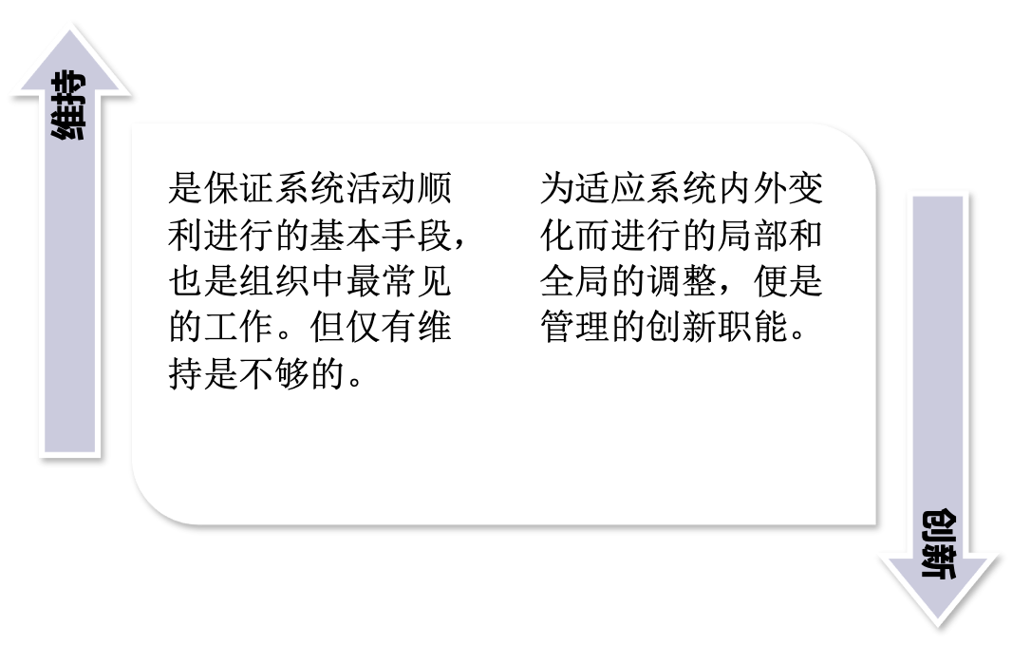
第一节 组织管理的创新职能
二、管理工作的维持与创新关系
作为管理的基本内容，维持与创新对系统的存在都是非常重要的。

Slide 8
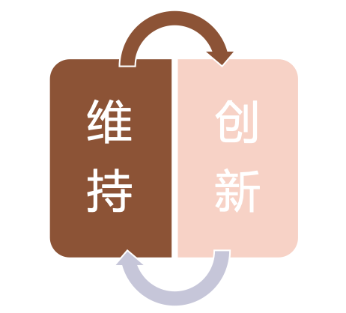
第一节 组织管理的创新职能
二、管理工作的维持与创新关系
作为管理的两个基本环节，维持与创新是相互联系、不可或缺的：
创新是维持基础上的发展，而维持则是创新的逻辑延续；维持是实现创新的成果，而创新则为更高层次的维持提供了依托和框架。
创新管理与维持管理在逻辑上表现为相互连接、互为延续的链条：组织的管理总是从创新到维持、再到创新和再到维持循环反复的过程。

Slide 9
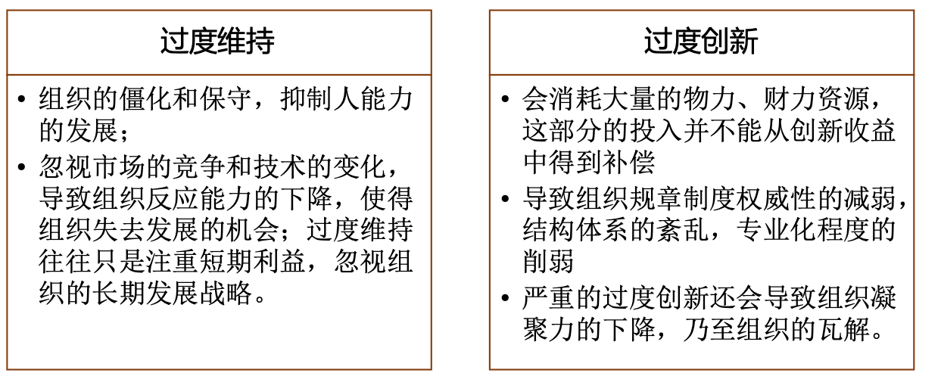
第一节 组织管理的创新职能
二、管理工作的维持与创新关系
有效管理是实现维持与创新最优组合的管理。有效管理就是要根据组织的结构维度和关联维度来确定维持和创新的组合。

Slide 10
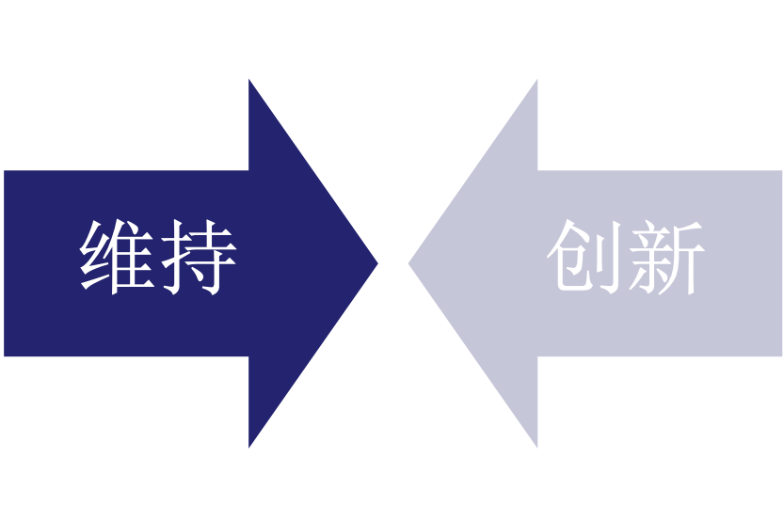
第一节 组织管理的创新职能
二、管理工作的维持与创新关系
维持管理与创新管理在目标和方向上的不同表现为在基本职能上的差异
维持管理致力于维持秩序
创新管理则是力图突破现状，率领企业抛弃一切不适宜的传统的做法。

Slide 11
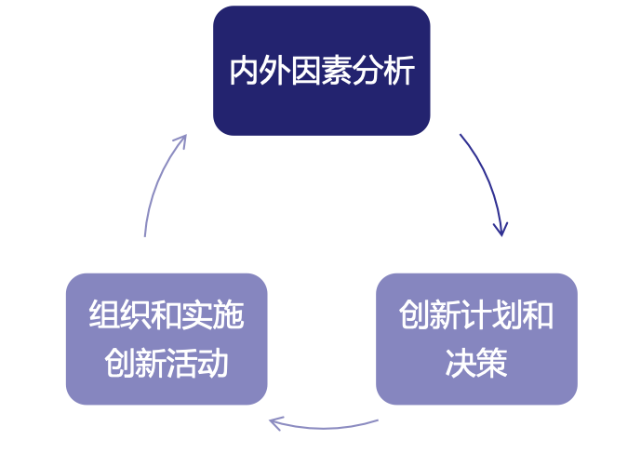
第一节 组织管理的创新职能
三、管理创新工作的内在规定性
1、创新是一个管理过程：
创新工作经历了内外因素分析、创新计划和决策、组织和实施创新活动等几个环节。在组织进入了新的管理阶段后，不断保持和巩固创新的结果，使得创新活动带动组织绩效的全面提升。
创新工作就是在如此逻辑下持续进行，循环往复，永无止境。

Slide 12
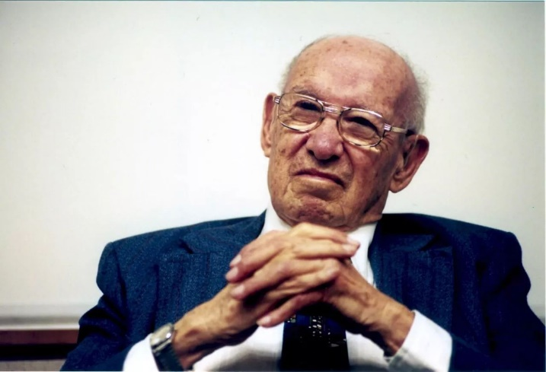
第一节 组织管理的创新职能
2、管理创新的内在精神：
作为创新的一种基本特征，管理创新具有企业家精（entrepreneurship），或称为创业精神。
德鲁克在《创新与企业家精神》中指出，企业家精神旨在做到标新立异，而非按部就班或者仅仅对做过的事情做得更好，企业家勇于改革现状，他们从事工作就是创造性破坏。企业家精神（创业精神）中的企业家不是特指从事经济活动的企业家，而是通指具有此类精神的一切社会行动者。

Slide 13
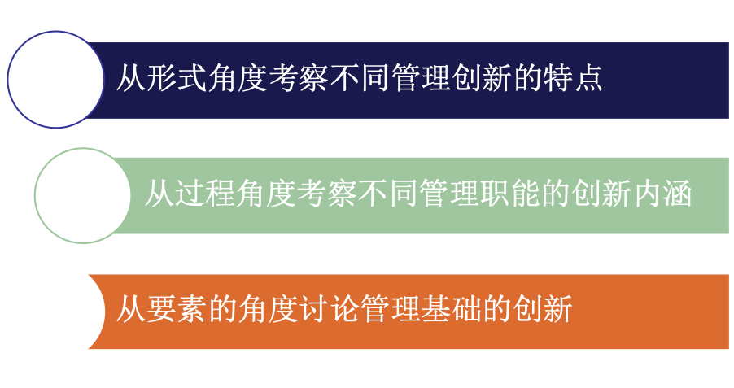
第二节 管理创新的类型与基本内容
人们对于管理创新的研究处于不断演进之中，从不同角度可以对管理创新进行不同考察，从而形成对管理创新的多方面认知。其中最具有影响力的是如下三个面向：

Slide 14
第二节 管理创新的类型与基本内容
一、不同方式的管理创新
对于不同的创新方式，我们可以从创新程度、变革方式和组织化程度来理会。
1、按创新程度分类——渐进式创新与破坏性创新：
渐进式创新
破坏式创新
2、按创新的组织化程度分类——自发创新与有组织的创新：
局部创新
整体创新
要素创新
结构创新
3、从创新的组织化程度分类——自发创新与有组织的创新：
自发创新
有组织的创新

Slide 15
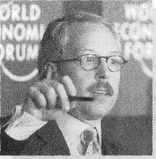
第二节 管理创新的类型与基本内容
二、不同职能领域的管理创新
1、战略创新：
在经济管理中，企业战略创新首先表现为企业各个时期的具体经营目标，需要适时地根据市场环境和消费需求的特点及变化趋势加以调整和变革，每一次调整和变革都是一种创新。
“在不断变化的世界上，战略改革是创造财富的关键。战略创新能够调整现存行业模式……既为客户创造价值，又能打乱竞争者的脚步。战略创新是新来者面对巨大资源短缺也能成功的唯一途径” 。
——加里·哈默尔

Slide 16
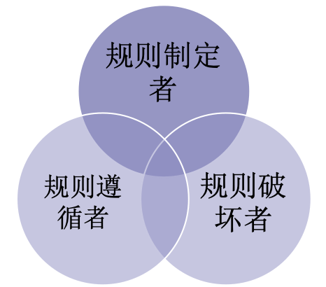
第二节 管理创新的类型与基本内容
二、不同职能领域的管理创新
1、战略创新：
企业战略创新的永恒目标就是进行战略革命，打破旧的行业规则，确立新的行业规则。加里·哈默尔认为所有行业中都存在三类企业：
“要不就将未来拱手让给那些具有革命精神的挑战者，要不就对自己的公司战略的方式来一场革命”。
“战略就是革命，其他的一切都只不过是战术。”
行业革命者

Slide 17
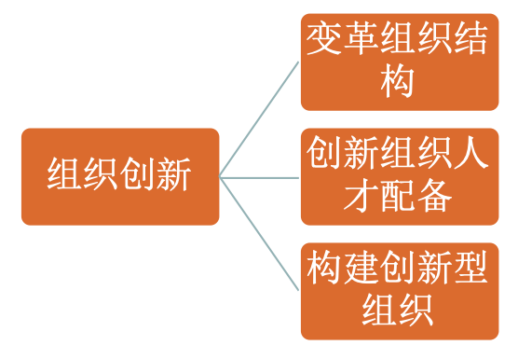
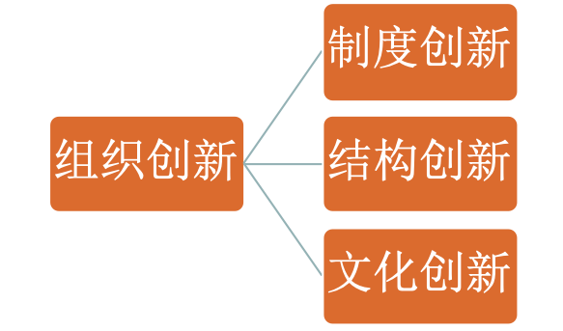
第二节 管理创新的类型与基本内容
二、不同职能领域的管理创新
1、战略创新：
企业战略创新同时包括实现战略革命的管理手段的变革。伴随着目标变化，企业管理常常需要开辟新的市场，发现新的顾客需要，引入新的产品、新的技术和新的商业模式。
2、组织创新：
实现组织战略创新，必须对旧的组织管理进行创新，形成一整套新的组织管理方式。

Slide 18

第二节 管理创新的类型与基本内容
3、领导创新：
领导创新是领导工作的创新和对创新工作有效领导内容的总和。有关领导创新研究目前围绕三个方面展开：
领导创新
培养和挖掘领导者的创新素质
用市场的机制代替直接的命令来管理组织
在内部市场中鼓励集体的合作精神

Slide 19
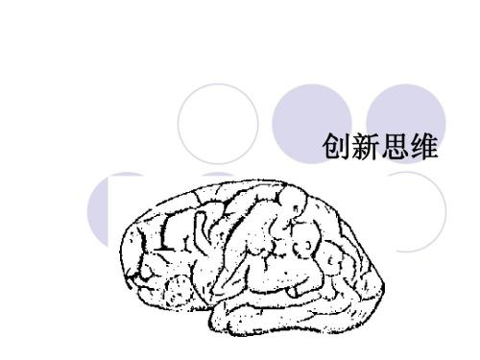
第二节 管理创新的类型与基本内容
三、不同要素水平的管理创新
1、管理思维创新：
管理思维创新就是突破管理思维惯例。在管理实践中，一般现存企业是在已有管理知识范式和管理技术的基础上寻求管理变革或改进管理的。而创业企业往往会带来导致知识跳跃式发展的新范式。

Slide 20
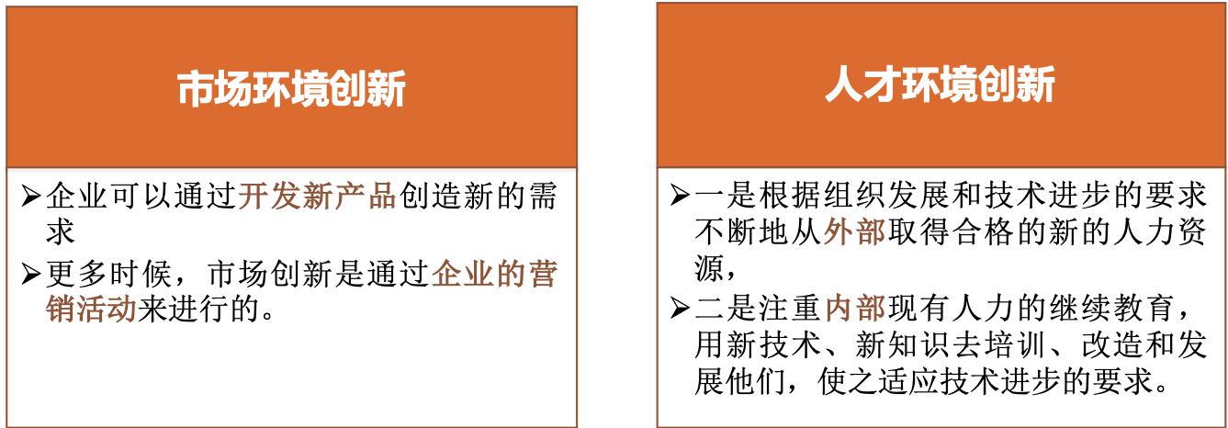
第二节 管理创新的类型与基本内容
2、管理环境创新：
环境创新不是仅要求组织为适应外界变化而调整内部结构或活动，而是指组织通过积极的创新活动去改造环境，去引导环境朝着有利于组织发展的方向变化。就企业来说，环境创新的主要内容是市场创新和人才环境：

Slide 21

第二节 管理创新的类型与基本内容
3、管理技术与方法创新：
现代信息技术在管理中的广泛运用，对于管理信息的获取、传递、再生和利用，都产生了管理的信息生产力。
在当今中国企业管理实践中，管理信息化就是以信息化带动工业化，实现企业管理现代化的过程。管理技术与方法创新的过程，就是要将现代信息技术与现代管理理念相融合，转变组织生产方式、经营方式，改变业务流程和组织方式。

Slide 22
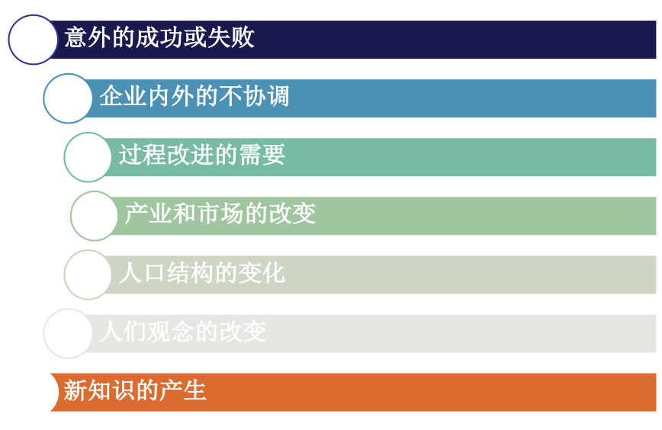
第三节 创新过程及其管理
一、创新动力来源
创新源于企业内部和外部的一系列不同的机会。美国学者德鲁克把诱发企业创新的这些不同因素归纳成七种不同的创新来源：

Slide 23
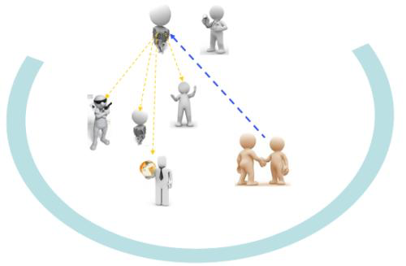
第三节 创新过程及其管理
二、创新管理决策
任何企业在进行创新过程管理中，都需要进行一系列的创新管理决策。它们涉及创新基础、创新对象、创新水平、创新方式以及创新实现的时机等多个方面：
创新管理决策
创新基础的选择
创新对象的选择
创新水平的选择
创新方式的选择

Slide 24
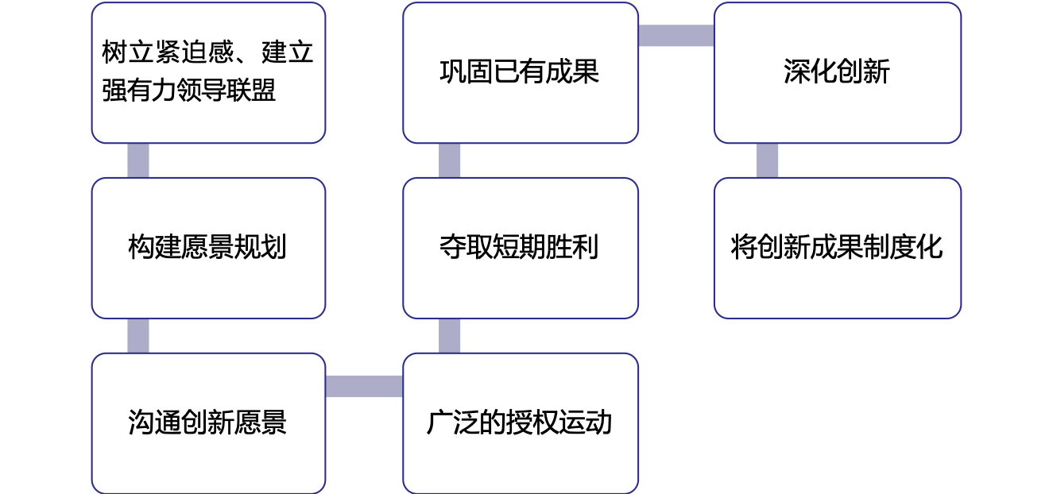
第三节 创新过程及其管理
三、实施创新领导
管理学家约翰·科特提出创新领导包括八个环节：

Slide 25
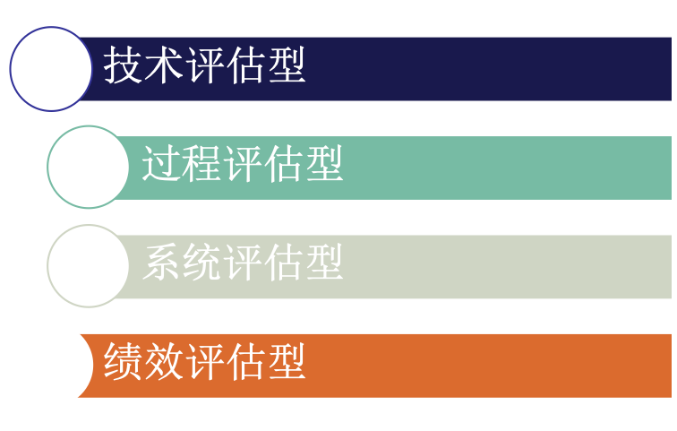
第三节 创新过程及其管理
四、创新活动的评估与审计
创新活动的评估与审计是以创新的测量为基准，按照评估基本原则的要求，通过运用多种评估审计的方法，确定评估的关键环节和关键问题，找出目前状况和期望状况之间的差距，进而对创新过程和创新业绩提出改进的方案，为企业持续创新活动提供保障。
评估
内容

Slide 26
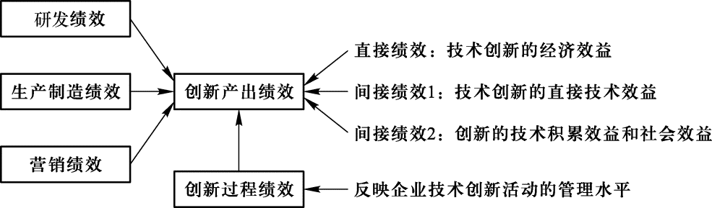
第三节 创新过程及其管理
四、创新活动的评估与审计
20世纪80年代高标定位理论以行业领先企业为基础，运用标杆管理手段，通过资料收集和比较分析，采用跟踪学习等一系列规范程序，改进业绩赶上和超越竞争对手。
就企业创新绩效评估而言，OECD主持的《技术创新调查手册》中运用高标定位的思想，研究发现企业创新业绩是创新战略、资源保障和创新过程三者交叉影响的结果。技术创新评审图如下：

Slide 27
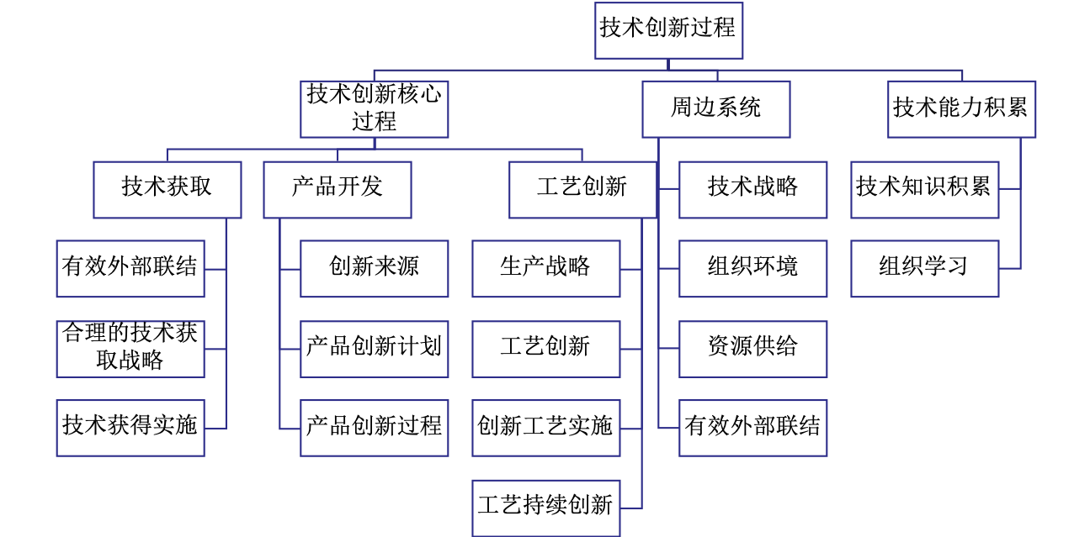
第三节 创新过程及其管理
四、创新活动的评估与审计
以技术创新过程评价为基础，陈劲等提出了技术创新审计模型。

Slide 28
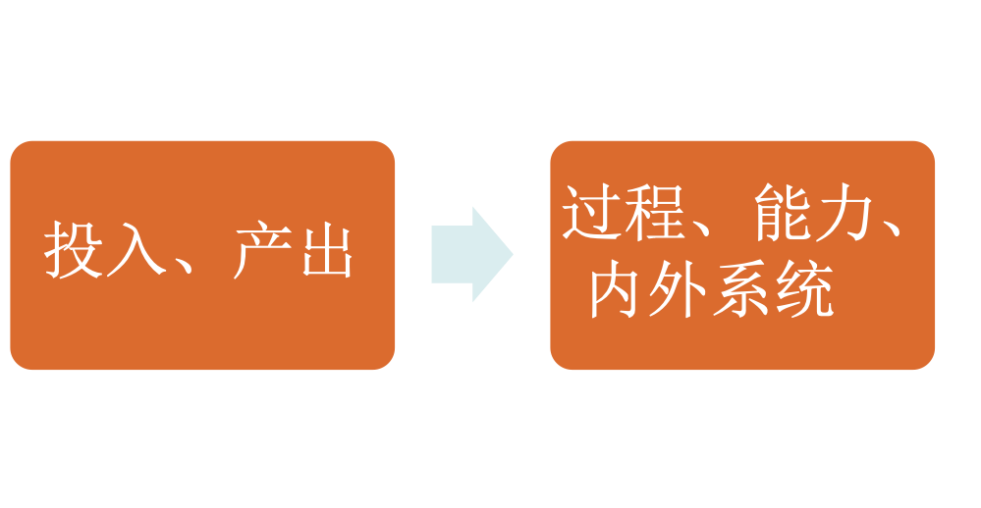
第三节 创新过程及其管理
四、创新活动的评估与审计
近年来，创新评估逐渐呈现多维性，从开始以投入与产出来衡量创新绩效，到以实现过程、能力、内外系统等来衡量创新绩效。
在这个过程中，逐渐引入了国家创新系统、核心竞争力、竞争优势、区域经济、知识经济等理论，并形成了多个理论的交叉应用，成为不断发展的模型和评价指标体系的基础。

Slide 29
思考题
1. 管理创新的内涵是什么？它与操作创新的区别是什么？
2. 管理维持工作与创新工作间关系如何？
3. 为什么说管理创新是一个独立的管理职能？
4. 什么是战略创新？什么是组织创新？什么是领导创新？
5. 有效管理创新工作的主要内容有哪些？
6. 如何做好创新决策？如何做好创新活动的评估与审计？

